Slide 1
树莓派开发
09 树莓派的媒体播放中心
OpenELEC版

Slide 2
1、树莓派媒体播放中心的三个版本
媒体播放器是树莓派应用的一个强项
目前主要的媒体播放器系统有三个：
Raspbmc，是官方推荐的系统，功能比另外两个要多一些，例如：支持LIRC、XBMC-PVR、自动调整分区、更快速的缓存和显示电影缩略图等；
Xbian则更新频繁，不过在某些软件使用上，违反了GPL版权；
OpenELEC以小巧、速度快著称，一张1G的SD卡就可以安装整个系统，并能通过sh脚本自动更新，2012年8月以后的版本解决了大部分速度问题，已经成为一个优秀的媒体播放系统。
上述三个系统本质上都是XBMC程序，操作、甚至界面都大同小异。

Slide 3
1、树莓派媒体播放中心的三个版本
XBMC是一个优秀的开源媒体中心软件，最初是为Xbox游戏机开发的（目前的版本已经不支持Xbox了）
XBMC可以运行在Linux、MacOS、Windows系统上
XBMC支持多种部分方式，包括：音频、视频，还可以直接播放网络媒体，支持各种网络协议
只要指定网络的位置和协议，XBMC就可以自动扫描媒体文件，建立资料库
如果没有封面、内容介绍、海报剧照，XBMC可以自动在网上为你找到
当然，歌词也是这样。包括定时录制视频节目等。

Slide 4
1、树莓派媒体播放中心的三个版本
OpenELEC还有啥特别之处
虽然你可以在windows或者你喜欢的Linux平台上安装XBMC，也能运行的很好。但是没有OpenELEC这么快，这么简单。OpenELEC从底层设计开始就是为了只运行一个任务——xbmc，而其他操作系统的设计是多目标、多任务。
所以他们包含了各种各样的软件，运行各种各样的服务，而这些是运行xbmc根本用不到的。OpenELEC只包含运行xbmc所必须的东东，所以，他能做的很小（约100mb），安装时间用秒来计算，启动也非常快（通常只有大约20秒）
不像其他xbmc方案，OpenELEC不是基于Ubuntu，实际上，他不是基于任何已发布的Linux版本。OpenELEC被设计为只用于运行媒体中心。所以他不能运行于3g和平板设备，压根儿就没集成这些东东的驱动。

Slide 5
1、树莓派媒体播放中心的三个版本
另外，OpenELEC能像应用程序一样自动升级，完全图形化的管理操作界面。即使用户不懂任何Linux知识，也能用得很爽。
最后说说自己的实际体会：安装确实简单，启动确实快。安装好，连上电视就能用，最多需要设置一下ip地址啥的。确实不错，推荐大家使用。
如果非要吹毛求屁的话，咱们的中文视频插件的搜索功能还有点薄弱。比如如果想看某部不是那么热门的片子，可能想找到这个在线视频实在有点费劲。其实这不关OpenELEC的事，也不管xbmc的事。

Slide 6
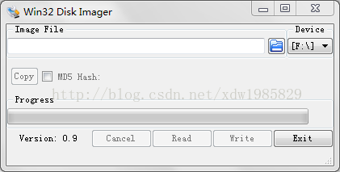
2、树莓派媒体播放中心OpenELEC安装
安装步骤：
首先需要下载OpenELEC-Eden通用安装包： http://openelec.tv/get-openelec
得到安装包：OpenELEC-RPi.arm-4.0.5.img.gz
解压后将OpenELEC-RPi.arm-4.0.5.img文件放在没有中文名的某个目录下。
将SD卡使用读卡器连上电脑，运行DiskImager.exe

Slide 7
2、树莓派媒体播放中心OpenELEC安装
1
2
3
在软件①中选择刚下载的img文件，在②处“Device”下选择SD的盘符，然后在③处选择“Write”。然后就开始烧写系统了，根据你的SD速度，烧写过程有快有慢。
烧写结束后会弹出完成对话框，说明烧写已经完成了，如果不成功，请关闭防火墙一类的软件，重新插入SD进行安装 请注意安装完，win系统下看到SD只有74MB了，这是正常现象，因为linux下的分区win下是看不到的！

Slide 8
2、树莓派媒体播放中心OpenELEC安装
在PC上进入SD卡，找到config.txt文件，使用记事本等工具打开，修改一下几处：
添加：
hdmi_force_hotplug=1
hdmi_group=2
hdmi_mode=18
hdmi_drive=2
config_hdmi_boost=4
sdtv_mode=2
arm_freq=800
保持修改后的文件。如果不做以上修改，树莓派接VGA将是黑屏的。

Slide 9
2、树莓派媒体播放中心OpenELEC安装
将SD卡插入树莓派，启动系统，进入OpenELEC系统界面

Slide 10
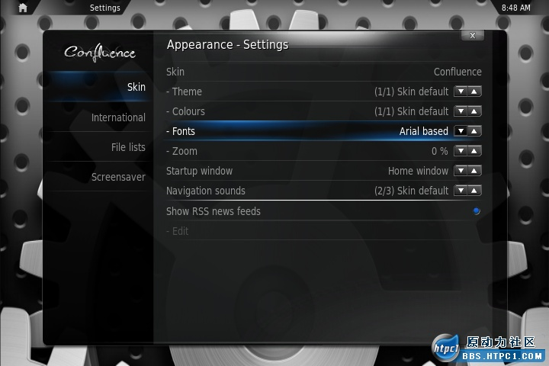
3、中文设置
中文语言设置说明： 1、在主界面选SYSTEM，接着选Appearance 2、设定皮肤字体Skin-Fonts 为Arial based

Slide 11
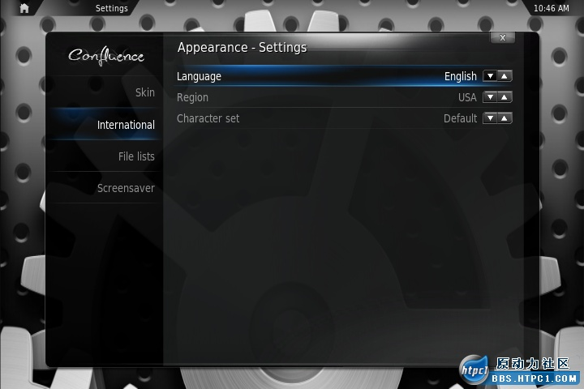
3、中文设置
3、设定界面语言International-Language 为Chinese (Simple) ，OK完成。如果出现方块或无字，则再设置一下Skin-Fonts为Arial based，就行了。

Slide 12

4、设置自动更新
一旦有新版openelec出来,系统可以自动下载升级,很方便的 将system updata 设置为auto

Slide 13
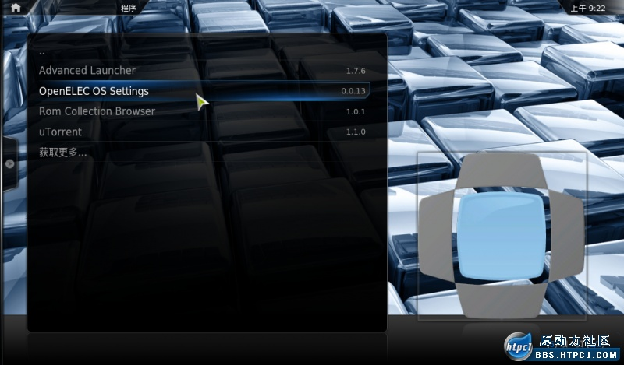
4、设置自动更新
一旦有新版openelec出来,系统可以自动下载升级,很方便的 将system updata 设置为auto

Slide 14
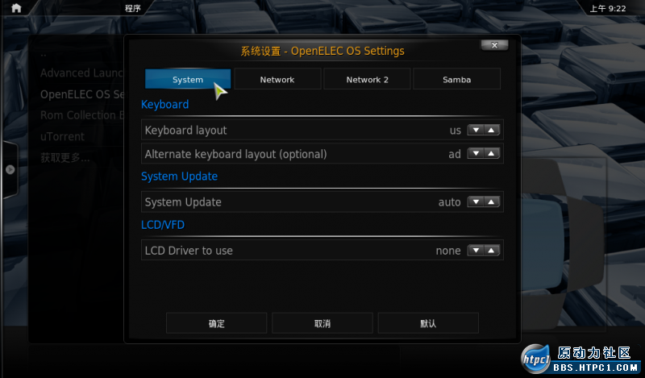
4、设置自动更新
一旦有新版openelec出来,系统可以自动下载升级,很方便的 将system updata 设置为auto

Slide 15
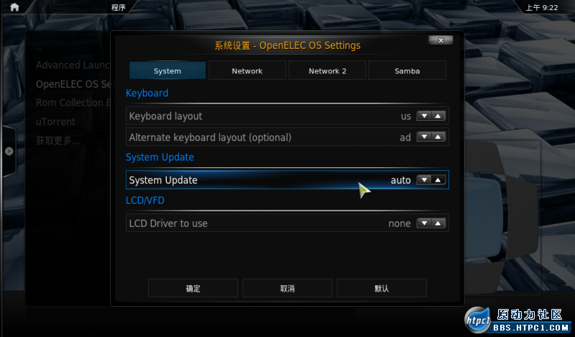
4、设置自动更新
一旦有新版openelec出来,系统可以自动下载升级,很方便的 将system updata 设置为auto

Slide 16
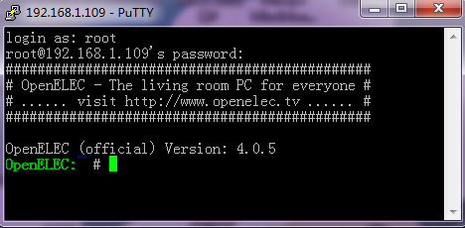
6、Putty与Samba
OpenELEC是缺省支持SSH的，因此，在OpenELEC的系统信息窗口查看其IP地址后，就可以用Putty直接链接了
缺省用户名：root
密码：openelec

Slide 17
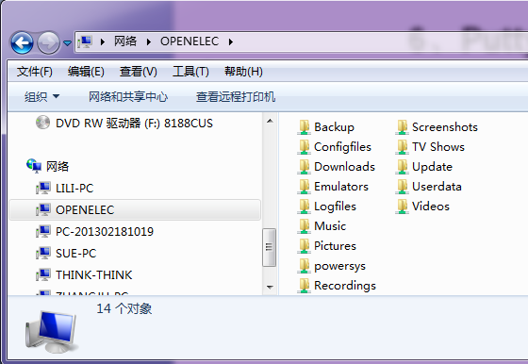
6、Putty与Samba
OpenELEC也是自动支持Samba服务器、移动硬盘等，所以，使用上述功能不需要在进行设置
在PC的网络邻居上查找OPENELEC（OpenELEC的缺省机器名），就可以看见OpenELEC上的各共享目录，而且，移动硬盘（在本例中是powersysy也是共享的哟）
直接把要播放的东西放到相应目录下，只要你的网够快）
移动硬盘的位置：用df –h 看一下，在/var/media下面

Slide 18
5、安装插件
作为扩展，可以安装很多系统插件：
首先建议先安装在线中文拓展库插件，然后就可以同过它下载个更新很多中文插件（比如奇异、优酷等）
安装方法：
下载插件：Wget http://xmbc –addons –chinese.googlecode.com/files/repository.googlecode.xbmc-addons-chinese-eden.zip
或在Win下下载，然后倒到移动硬盘上安装
在 OpenELEC菜单上，进入系统|设置|插件|从zip文件安装，找到移动硬盘，点击下载的zip文件，选择OK。树莓派一般没有安装进度条，只好等一会，安装完成。
也可以选择获取插件，在列表中，选择下载更多插件。
可以在OpenELEC上使用的插件: http://bbs.htpc1.com/thread-199270-1-1.html

Slide 19
5、安装插件
repository.googlecode.xbmc-addons-chinese-eden.zip插件目前包括：
天气插件：weather.weatherchina - 中国天气(Weather China)
视频插件：
plugin.video.kankan - 迅雷看看(KanKan)
plugin.video.pptv - PPTV视频
plugin.video.kugoumv - 酷狗MV(KugouMV)
plugin.video.soptv - SOP电视(soptv)
plugin.video.letv - 乐视网(LeTV)
plugin.video.tv189 - 天翼视讯(TV189)
plugin.video.netitv - 天翼高清(NETITV)
plugin.video.tv365 - TV365
plugin.video.youku - 优酷视频(YouKu)
plugin.video.ppstream - PPS网络电视(PPStream)
plugin.video.qvod - 快播视频(Qvod)
plugin.video.cntv - 中国网络电视台点播(CNTV)
plugin.video.cntv-live - 中国网络电视台直播(CNTV Live)

Slide 20
5、安装插件
plugin.video.sohuvideo - 搜狐视频(SoHu)
plugin.video.somovie - 搜索电影(SoMovie)
plugin.video.yinyuetai - 音悦台MV(YinYueTai)
plugin.video.qiyi - 奇艺视频(QIYI)
plugin.video.openv - 天线高清(OPENV)
plugin.video.tudou - 土豆视频(Tudou)
plugin.video.tencent - 腾讯视频(Tecent)
plugin.video.ku6 - 酷6云中剧场(Ku6)
plugin.video.wzipad - 热点影院(wzipad)
plugin.video.sina - 新浪视频(Sina)
plugin.video.5ivdo - 5ivdo

Slide 21
5、安装插件
点击视频|插件|获取更多，在菜单中，选择要启用的插件，如：爱奇艺TV，点击安装
等安装完成后，在可选播放列表中，就可以看到爱奇艺了。
点击爱奇艺，进入点播菜单，就可以播放想看的节目

Slide 22
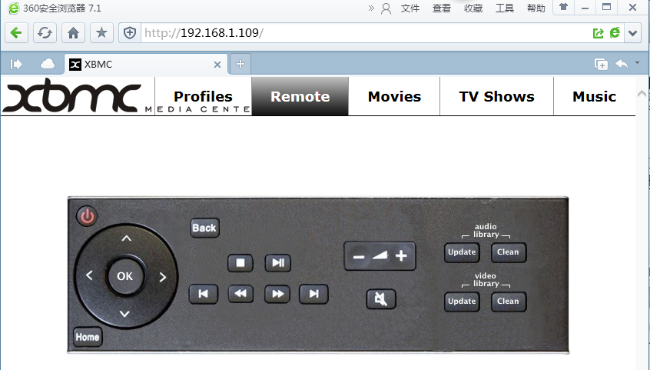
6、遥控器
使用电视机的遥控器不用介绍
用PC或手机也可以做遥控器，方法也很简单
知道OpenELEC的IP地址（以后可以考虑把树莓派设为静态IP，就可以省去这个问题了），然后在PC或手机的浏览器上，输入这个IP地址，就出现了如下界面，点击：Romote，遥控你的树莓派吧！

Slide 23
7、玩游戏
《我的世界》（Minecraft）是一款将在游戏史上具有里程碑意义的作品：如果涵盖其所有版本的话，迄今已售出了大概三千万份的拷贝；对于一个看起来似乎缺乏明确“目标”的游戏，这实在是个了不起的成绩。它是一款独立的沙箱游戏，就像前面说的，没有一个明确的游戏目标，你所做的一切都是关于“创造”（人们已经创造了很多实实在在的作品）：从运行中的计算机系统到企业号飞船的精细部件。
现在《我的世界》已经登陆到树莓派平台，而且让人高兴的两点是：《我的世界：树莓派版》是免费的。
下载并解压：wget https://s3.amazonaws.com/assets.minecraft.net/pi/minecraft-pi-0.1.1.tar.gz
tar -zxvf minecraft-pi-0.1.1.tar.gz
cd mcpi 解压目录
运行：./minecraft-pi 开始玩吧——有点问题！

